Slide 1
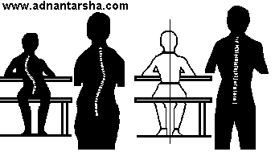
اعتدال القوام
يلاحظ في معظم الأوقات عدم تقبل النشء لأية ملاحظات سلبيه تجاه قوامهم , وخاصة إن كانت صادره من احد غير الوالدين, ولكن بسبب إن القوام يسبب ركنا أساسيا في لياقة الفرد الصحية فعلى الأطباء , وأخصائيه العلاج الطبيعي والمدربين بجانب الوالدين إن يهتموا بتوجيه وتركيز النشء ومن يشرفوا عليهم إلى طريقه صحيحة لاتخاذ الأوضاع ألقواميه السليمة وعن التمرينات التي يجب إن طوديها لكي تساعدهم على تحقيق ذالك.

Slide 2
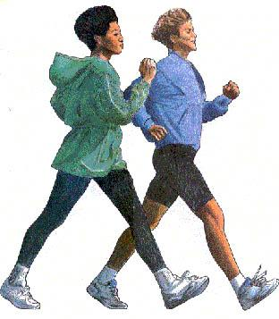
يختلف الإنسان عن أي نوع أخر من المملكة الحيوانية في امتلاكه ألقدره على التفكير والتحليل
وهذا بالاضافه إلى قدرته على اتخاذ وضع الاستقامة والمشي معتدل القامة , ولكن تختلف
هذه الأوضاع من شخص إلى أخر وغالبا ما نجد
النشء ير فض توجيهات الوالدين والتي قد تصل
أحيانا إلى حد التوبيخ حتى يستطيعون الوقوف معتدلي القامة إثناء الطفولة وبتقدم السن تصل الجاذبية الارضيه إلى حدها الأقصى للدرجة التي يصبح كثيرا منها مترهلا عند بلوغ مرحلة العمر المتوسط .

Slide 3
إن للقوام تأثير واضح على المظهر العام للفرد وعلى مستوى لياقته البدنية الصحية ولا اقصد بالقوام هنا وضع الوقوف فقط بل يجب النظر من الناحية الحركية كذالك . فالقوام الجيد لابد وان يشمل على وضع الوقوف والرقود والجلوس والمشي والتسلق ونزول الدرج وكل الأوضاع والحركات التي نؤديها في إعمالنا أليوميه ويمكن إطلاق مصطلح (ميكانيكيه الجسم)على على القوام إثناء الحركة فإذا كانت ميكانيكيه الجسم جيده بذل الإنسان مجهودا اقتصاديا سواء في أداء الحركة واتخاذ الوضع الصحيح .ومن الملاحظ إن جسم الإنسان يخوض معركة مع الجاذبية الارضيه بصفه مستمرة فإذا استطاعت العظام والعضلات الاربطه والأعصاب التغلب على هذه الجاذبية ومواجهتها ونتج عن ذالك القوام الجيد ..

Slide 4
إذا ضعفت مقاومه العضلات لهذه الجاذبية أصبح القوام منحرفا ونظريه القوام السائد هي(إن النمو الزائد لمجموعة العضلات دون إن يقابلها ما يوازيها وبنفس الدرجة لمجموعه العضلات ألمقابله سوف ينتج عنه انحرافا قواميا .
القوام المعتدل هو الذي تكون فيه أجزاء الجسم المختلفة كالرأس والعنق والعمود الفقري والحوض والقدمين موضوعه فوق بعضها البعض بشكل عمودي متزن وبحيث يقول ثقل الجسم محمولا على الإطار العظمي بأقل جهد ممكن من العضلات وال اربطه وببحث يشكل المحور الطولي لهذه الأجزاء إذا نظرنا إليه من الجانب الخ عموديا غير متعرجا مارا بالنقطة التالية :حلمه الإذن ومنتصف الكتف , وخلف الركبة مباشره ورسغ القدم إمام الكعب الخارجي بحوالي بوصه إلى بوصه ونصف وأي خروج عن هذا الخط العمودي يعتبر انحرفا.

Slide 5

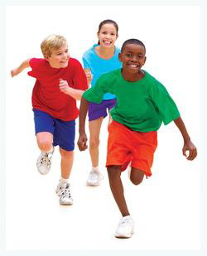
ويرتبط القوام بعدة جوانب في حياتنا فنجد له تأثير واضحا على الناحية الجمالية للفرد يتمثل في المظهر ألائق وجاذبيه الإفراد له ومن الناحية النفسية الشخصية المحبوبة وقوه الإرادة والقدرة على التفكير ومواجهه الصعاب والتحمل النفسي فكلها صفات تظهر على من يمتلك القوام المعتدل
إما من الناحية الصحية والبدنية فيظهر على كفاءة الاجهزه الحيوية وسهوله الحركة والطاقة ألاقتصاديه.

Slide 6
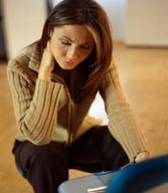
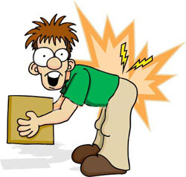
من الملاحظ إن إن الفرد ذي القوام الخاطئ أكثر عرضه للاصابه بالأم الظهر والعنق والصداع وإشكال كثيرة من عدم الراحة والعكس صحيح فكلما كان القوام خاليا من أي أنحرف أو أخطاء فسوف يكون بعيدا عن أي من هذه الإعراض وتزداد أهميه المحافظه على القوام الجيد كلما تقدم الفرد في العمر حيث تصبح عضلاته أكثر ميلا للارتخاء والترهل واتخا ذ الأوضاع ألقواميه الخاطئة.

Slide 7
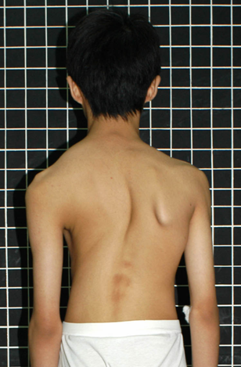
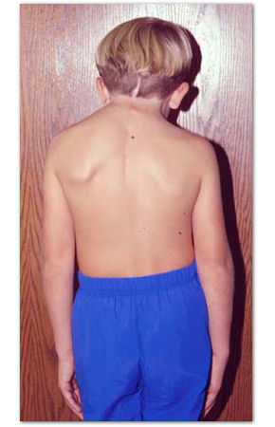
القوام الخاطئ ليس فقط من خصائص العمر المتوسط أو الإفراد زوي اللياقة البدنية الضعيفة ولكن يلاحظ وجوده أيضا في الأطفال والنشئ في مرحله المراهقة والبلــــــــوغ التي تضعف فيها العضلات وتترهل وفي هذه الحالة يجب الاهتمام بالفحص والتشخيص السريع للتأكد من عدم وجود أي انحرف تتعلق بالنمو مثل تحدب الظهر الذي يتميز باستدارة غير عاديه في الفقرات الظهرية أو أالتواء الجانبي الذي يزداد في الإنحناءان الظهري والقطني ويظهران على شكل حرف s

Slide 8
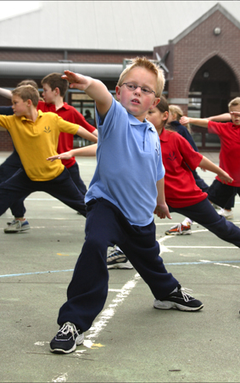
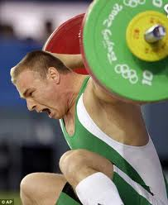
ولمواجهة مشكله كهذه يحتاج الطفل إلى أكثر من مجرد كلام لتحسين القوام وان كانت توجيهات الإباء والأمهات تساعد في اغلب الأحيان إلى تنبيه الطفل إلى للوقوف المعتدل ولكن مايحتاج الطفل في الحقيقة هو ممارسته النشاط البدني بانتظام وجديه وفي هذه الحالة سيكون القوام الجيد هو الناتج الحقيقي لهذه الممارسة لان العضلات القوية
هي التي تحفظ العظام في مكانها وتساندها وتودي إلى جسم متناسق وفي الوقت ذاته فأن كون الفرد رياضيا لا يعني انه يمتلك دائما قواما معتدلا وإطرافا تتمتع بالتوافق الحركي العالي فهناك رياضيون ذو قوام خاطئ وخاصة إن كانوا مضطرين إلى حمل الثقال عاليه أو يستخدمون عمودهم الفقري كثيرا.

Slide 9
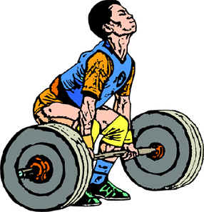
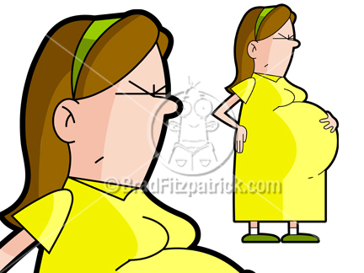
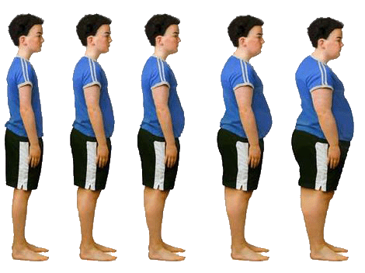
هذا الحمل الغير متوقع سوف يزيد من درجه التوتر حول العمود الفقري ويضغط على الجهاز العظمي والعضلات مما يدفع الجسم الى اتخاذ اوضاع قواميه خاطئه تعويضا عن هذا الشد الغير عادي وهذا مانلاحضه على الافراد زائيدي الوزن الذين يصعب عليهم الوقوف باعتدال لفترة طويلة كما نراه كذالك للمرأة الحامل حين يزداد وزنها نتيجة لنمو الجيني مع ضعفه واستطالة عضلات البطن التي توحي الرحم الممتد مما يؤدي إلى صعوبة احتفاظ المرأة بالأوضاع ألقواميه الصحيحة خلال هذه الفترة

Slide 10
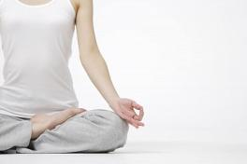
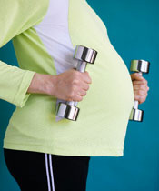
ولكن على الرغم من ذالك تشير أكثر التجارب إلى أنها بأتباع برنامج تنميه القوه العضلية يلاحظ إن اغلب السيدات يستطعن التعامل والتكيف مع هذه المشاكل وتصحيحها حتى أثناء فتره الحمل كما أنهم يستطيعون تصيح أي مشاكل قوميه قد تظهر وذالك بعد الانتهاء من الحمل وإذا كانت المرأة تتمتع باللياقة وقوام جيد قبل الحمل وخاصة في عضلات الطرف العلوي, فأنها تستطيع وبلا شك ان تتحمل بنجاح ازدياد الوزن مع اقل تغيير ممكن وهذا سوف يساعدها استرداد قوامها وقوتها العضليه بسهوله إذا ما قورنت بأخر ذات لياقة بدنيه .

Slide 11
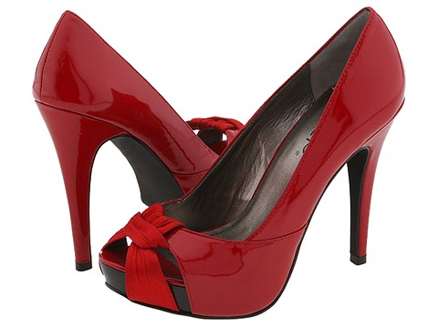
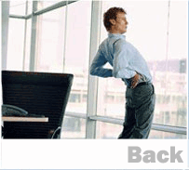
كذالك نجد ان للاحذيه تأثير واضح على القوام فالاحذيه ذات الكعب المرتفع تعمل على دفع وزن الجسم في اتجاهات متعددة مما يوثر بالتالي على صحة القوام.ولهذا السبب يجب الاهتمام باختيار الاحذيه ذات الارتفاع المناسب وهو في الغالب يتراوح من (2_3)سم فقط وخاصة إن كان الفرد يستخدمه لفترات طويلة أو لمسافة طويلة .كما إن للتعب ارتباطا بمشاكل القوام فمن الصعب الوقوف معتدلا لفترة طويلة إن كنت متعبا مما يودي إلى اتخاذ الجسم لأوضاع قواميه خاطئة للتكيف مع درجه التعب ويمكن اكتشاف طريق التعب بسهوله بملاحة ألطريقه التي يتحمل بتا الفرد نفسه أو وزنهـ.

Slide 12
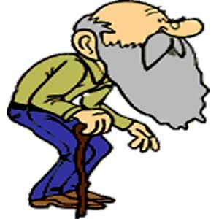
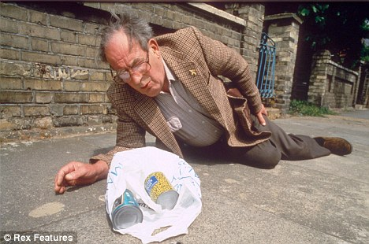
ان عامل السن يلعب كذالك دورا هاما في صحه القوام وخاصه بالنسبه للسيدات فمع تقدم العمر سيزداد الانحناء القطني والظهري وذالك بفعل ازدياد الضغط على الفقرات وهذا ما يسبب انتشار حالات الكسور في الرجال والسيدات بعد بلوغ ما يسمى سن اليأس كما يلاحظ ازدياد تيبس الغضاريف مابين الفقرات ونقص مرونتها بتقدم العمر مما يودي الى زياده اكثر في انحناءات العمود الفقرري وبالتالي الشعور بالالم.

Slide 13
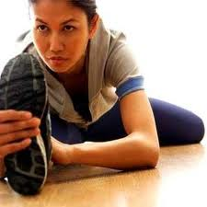

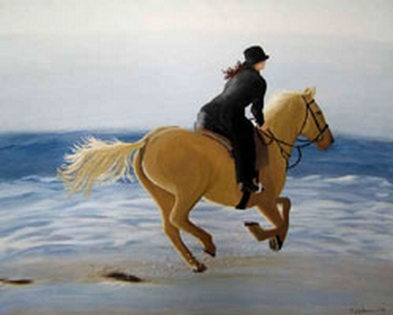

تحقيق القوام الجيد
افضل الطرق للوصول وللاحتفاظ بالقوام المعتدل:
1-التدريب المنتظم والمستمر بهدف رفع مستوى اللياقه البدنيه.
2_الاهتمام بالاقلال من الانحناء القطني قدر الامكان.
3_مد الانحناء الظهري وذالك بدفع الصدر للامام او عن طريق 4_الرقود على البطن ورفع الصدر لاعلى حوالي (20)درجه لعده ثواني والتكرار عدة مرات في اليوم
5_تجنب انشطه مثل ركوب الخيل وسباق الدرجات والمشي على الجليد
6_تجنب الجلوس لاكثر من 30 دقيقه دون حركه
.

Slide 14
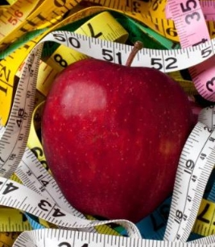
واخيرا من اجل الاحتفاظ بالقوام الصحيح يجب على
الفرد ان يكون واعيا لجميع الاوضاع الي يتخذها
جسمه سواء اثناء الوقوف أو الجلوس او التحرك
وذالك في جميع الاوقات وفي كل مكان .

